Slide 1
Duomenų vizualizavimas naudojant žemėlapius​ Laboratorinis darbas​ nr. 3
Vilniaus Universitetas
Matematikos ir informatikos fakultetas
duomenų mokslo 2k, 2gr.​
Parengė Matas Kamarauskas, Matas Amšiejus, Roland Gulbinovič, Antanas Užpelkis​

Slide 2
Duomenys:
Regitros įregistruotų transporto priemonių duomenys (2021-03-16):
Duomenų buvo didelis kiekis su daug neteisingų arba neegzistuojančių reikšmių. Tad išmesdami nekorektiškas reikšmes atsirinkome tik šiuos mus dominčius duomenis apie lengvuosius (M1 klasės) automobilius:
Markę,
Galią,
Amžių,
Registracijos vietą.

Slide 3
Užduotys ir tikslai:
Sutvarkyti duomenis.
Pavaizduoti lengvųjų automobilių pasiskirstymo, markės, amžiaus, galios tendencijas Lietuvos žemėlapyje.
Pamatyti mašinų skirtumus tarp didmiesčių ir kaimų.
Atrasti vietas kur registruojamos brangiausios mašinos.

Slide 4
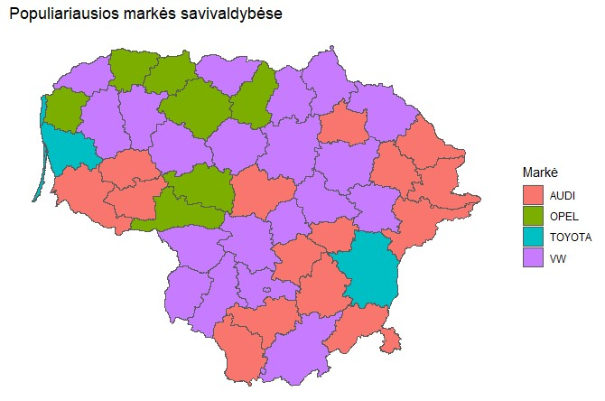
1. Automobilių markės
Didmiesčiuose labiau yra registruojamos Toyota markės mašinos, kituose miesteliuose Volkswagen, o rajonuose, esančiuose šalia valstybės sienos, dažniausiai matome Audi
Lietuvoje populiariausios išlieka vokiečių gamybos mašinos.

Slide 5

1. Kodas

Slide 6
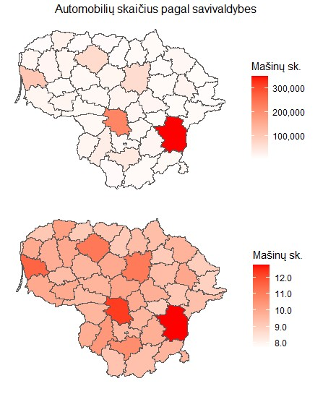
2. Automobilių kiekiai savivaldybėse
Kaip ir tikėjomės, automobiliai yra daugiausia registruojami didmiesčiuose.
Taip pat matome labai didelį miestelių ir didmiesčių duomenų išsiskyrimą.

Slide 7
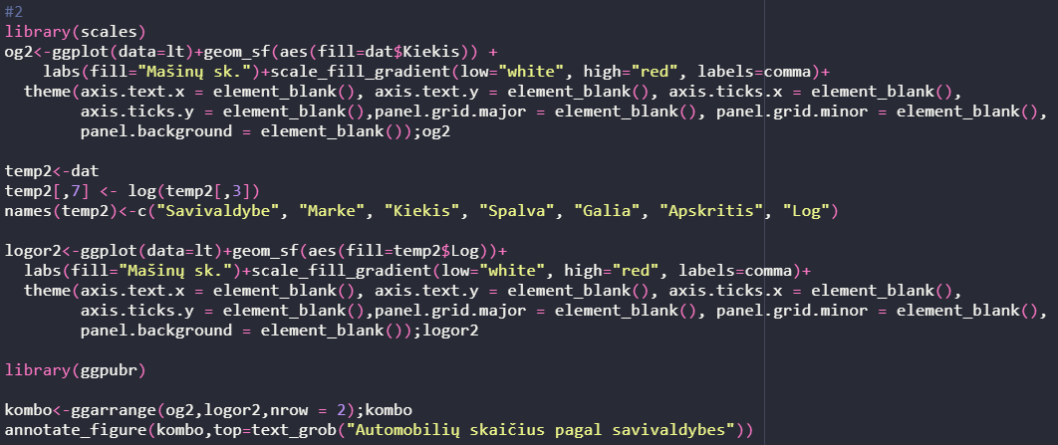
2. Kodas

Slide 8
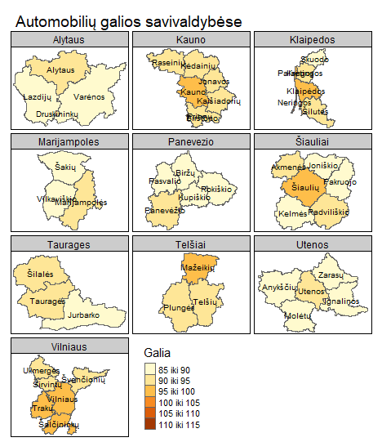
3. Automobilių galios
Pastebėjome ypatingai didelį galios vidurkį turi Neringos savivaldybė. Ši vieta yra populiarus Lietuvos kurortas, kuriame įsikūrę daug pasiturinčių asmenų. Tai gali nulemti didesnį kiekį prabangių automobilių, kurių galia paprastai yra didesnė nei įprastų.
Smulkesni Lietuvos regionai pasižymi mažesnės galios mašinomis, o didžiuosiuose miestuose ir aplink juos galia didesnė.

Slide 9
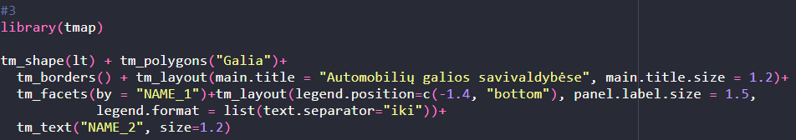
3. Kodas

Slide 10
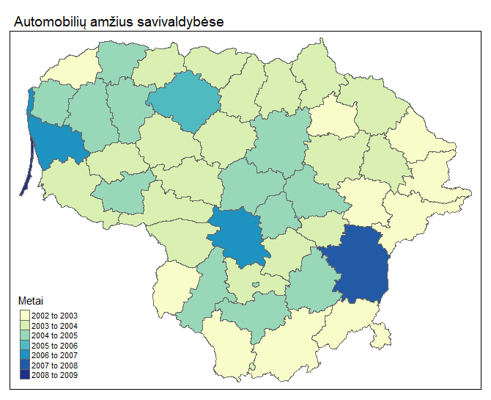
4. Automobilių amžius
Mažiau apgyvendintos teritorijose yra registruota daugiau senesnių mašinų.
Vilniuje ir Neringoje mašinos yra palyginus naujos.

Slide 11
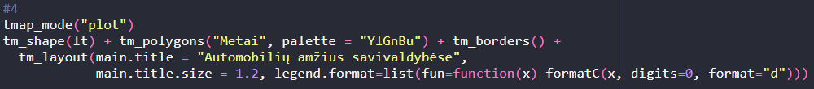
4. Kodas

Slide 12
Išvados:
Regitros duomenys buvo labai netvarkingi ir kai kurie netgi klaidingi.
Automobilių specifikacijų tendencijos yra labai panašiai išsidėsčiusios visoje Lietuvoje.

Slide 13
Šaltiniai:
Duomenys: https://www.regitra.lt/lt/paslaugos/duomenu-teikimas/atviri-duomenys-1/transporto-priemones-3

